Slide 1
DSK PROJEK AKHIR-MEMBUAT PROGRAM MENENTUKAN GANJIL GENAPNYA SEBUAH ANGKA
Nama : Muhammad Nur Rasyid
NIM : 2300018106
Kelas : C
Link github : https://github.com/users/MuhammadRasyid04/projects/3/views/1

Slide 2
Deskripsi PROGRAM
PROGRAM INI ADALAH SEBUAH PROGRAM SEDERHANA DIMANA USER AKAN MELAKUKAN SEBUAH INPUT ANGKA ANTARA 0-9 LALU PROGRAM AKAN MENETUKAN APAKAH INPUTAN USER TERSEBUT ADALAH SEBUAH ANGKA GANJIL ATAU GENAP

Slide 3
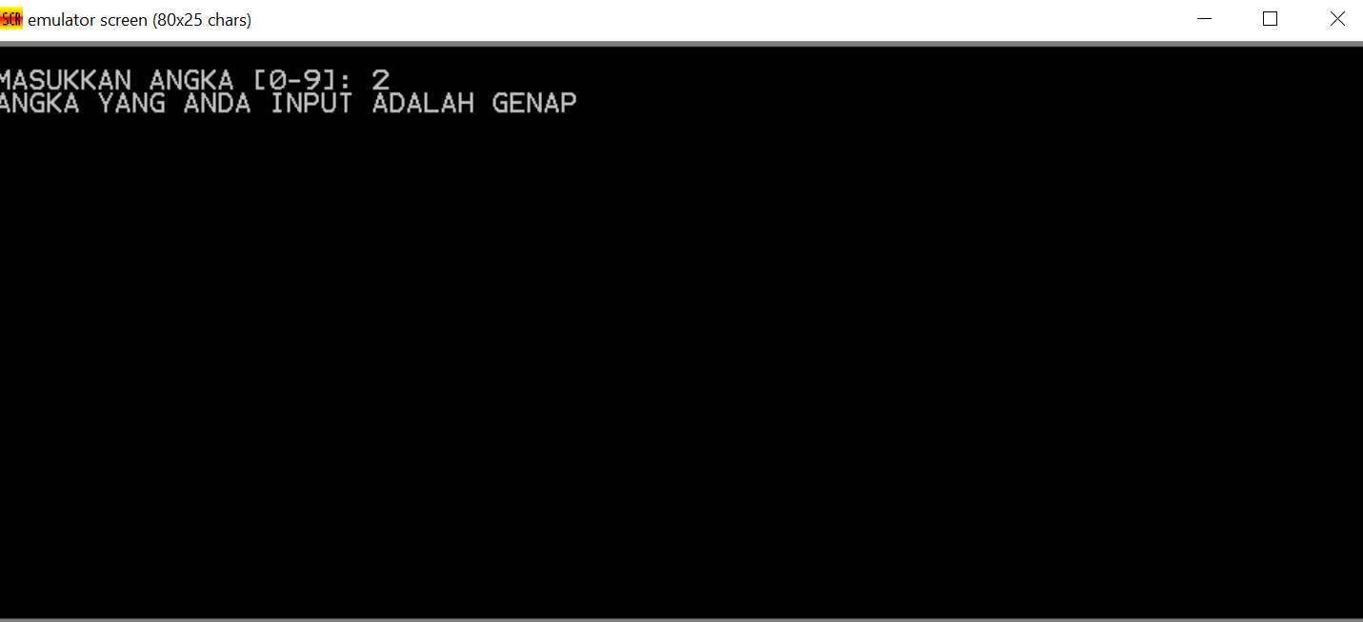
FITUR-FITUR APLIKASI
- MENENTUKAN SEBUAH ANGKA GANJIL ATAU GENAP

Slide 4
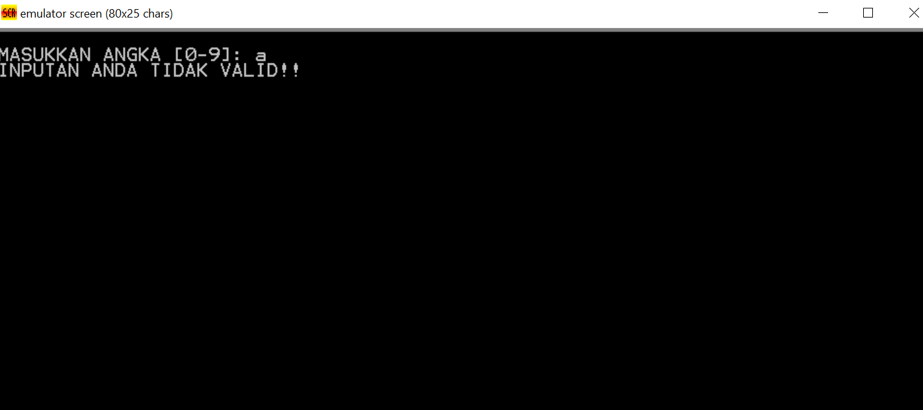
fitur lainnya
-PROGRAM AKAN MEMEBERI TAU JIKA INPUTAN TIDAK SESUAI

Slide 5
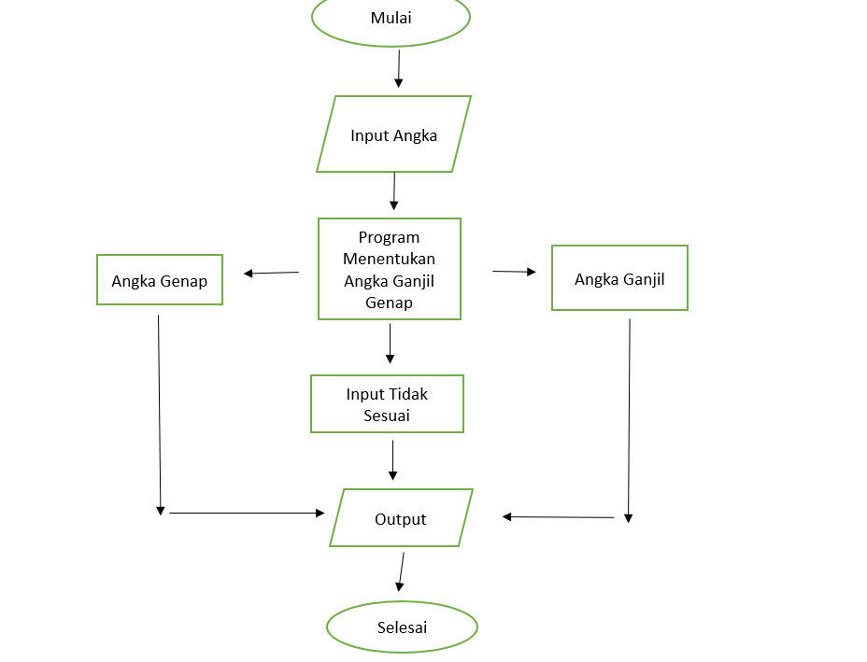
ALUR KERJA APLIKASI

Slide 6
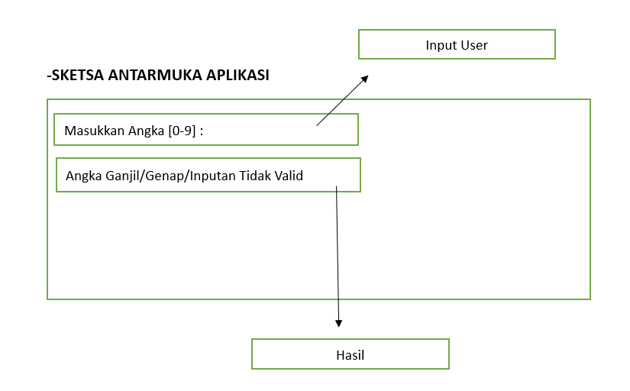
SKETSA ANTARMUKA

Slide 7
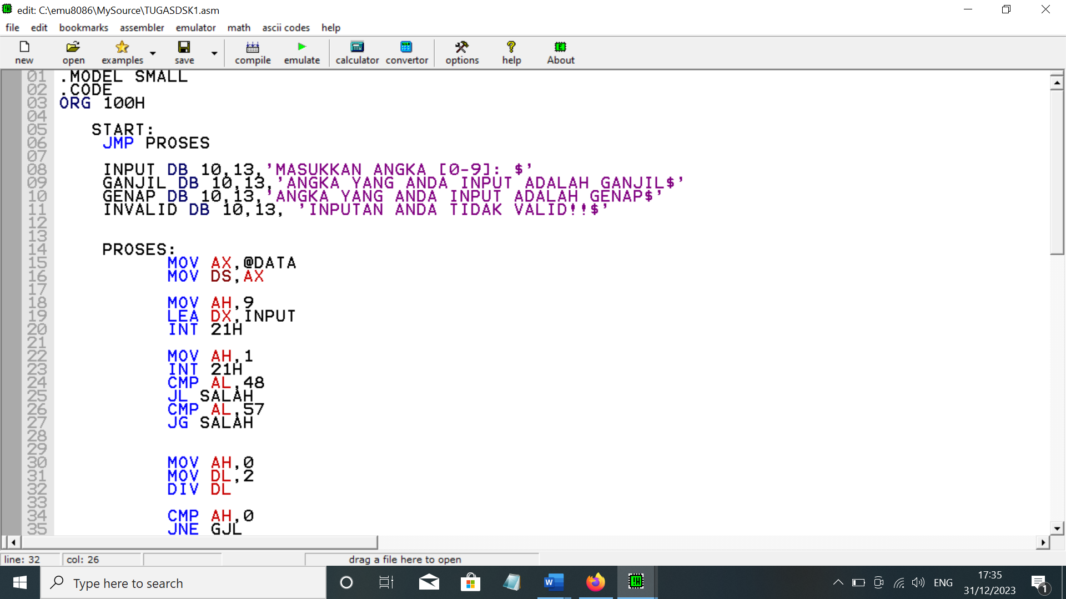
SCREENSHOOT CODING

Slide 8
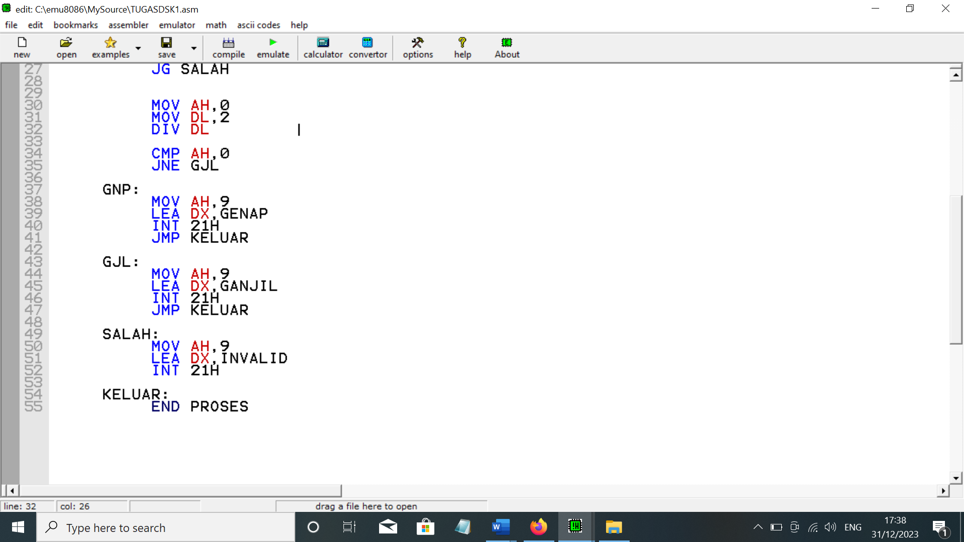

Slide 9
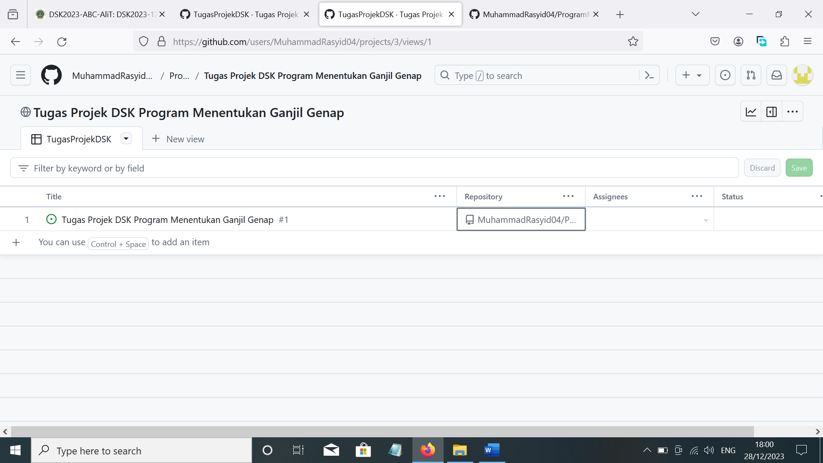
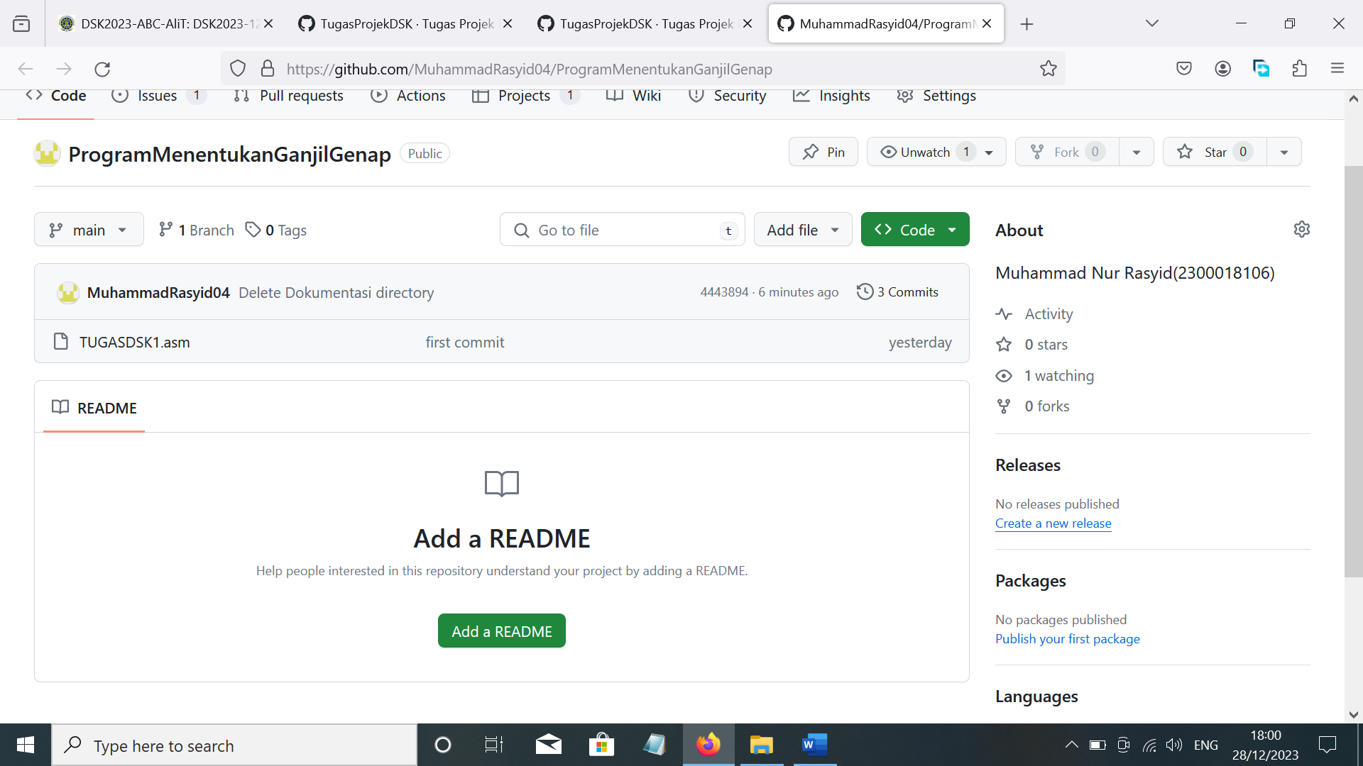
UNGGAHAN HALAMAN PROJEK GITHUB

Slide 10
SEKIAN DAN TERIMAKASIH

